Slide 1
সকলকে শুভেচ্ছা

Slide 2
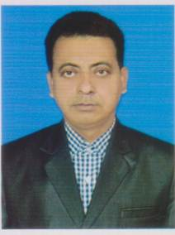
শিক্ষক পরিচিতি
পাঠ পরিচিতি
শ্রেণিঃ: ৮ ম
বিষয়: বাংলাদেশ ও বিশ্বপরিচয়
অধ্যায়: দ্বিতীয়
পাঠ: ২
সময়: ৫০ মিনিট
এম, এম, মতিয়ার রহমান
সহকারী শিক্ষক ( কম্পিউটার)
ডোমরাকান্দি নুরুল ইসলাম ফাযিল মাদরাসা
কাশিয়ানী, গোপালগঞ্জ ।
motinrf@gmail.com

Slide 3
আমরা একটি ভিডিও দেখি

Slide 4
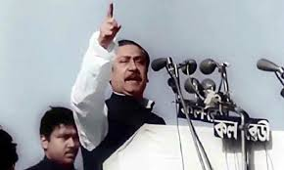
৭ই মার্চের ঐতিহাসিক ভাষণ ও বাঙ্গালির স্বাধীনতার প্রস্তুতি

Slide 5
শিখনফল
এ পাঠ শেষে শিক্ষার্থীরা …
১৯৭০ এর নির্বাচন সম্পর্কে বলতে পারবে;
৭ ই মার্চের ভাষণের তাৎপর্য বর্ণনা করতে পারবে;
বাঙ্গালির স্বাধীনতার প্রস্তুতি ব্যাখ্যা করতে পারবে।

Slide 6
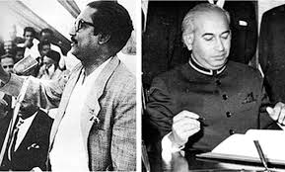
১৯৭০ সালের নির্বাচন

Slide 7
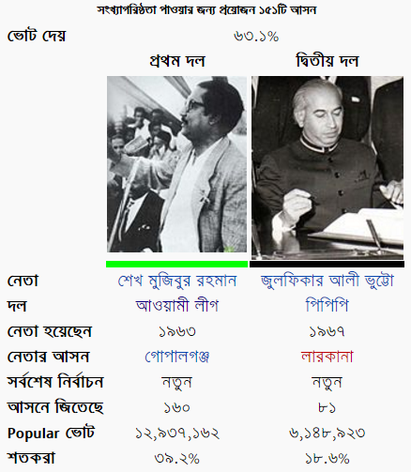
আওয়ামী লীগ
১৯৭০ এর নির্বাচনের ফলাফল

Slide 8
১৯৭০ এর নির্বাচনের ফলাফল

Slide 9
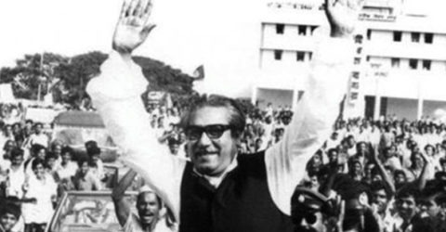
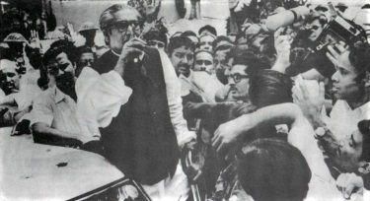
১৯৭০ এর নির্বাচনে আওয়ামী লীগের জয় লাভ

Slide 10
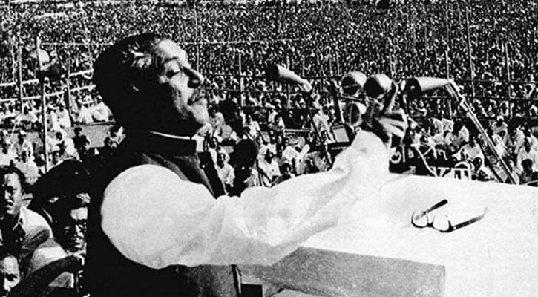
বঙ্গবন্ধুর ৭ ই মার্চের ভাষণের দৃশ্য

Slide 11
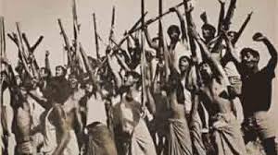
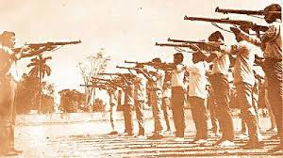
স্বাধীনতার প্রস্তুতি

Slide 12
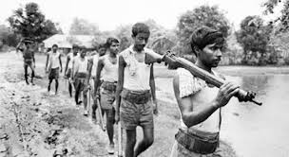
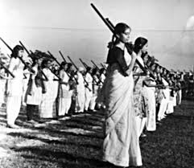
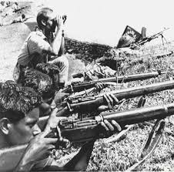
৭১ এর স্বাধীনতা যুদ্ধ

Slide 13
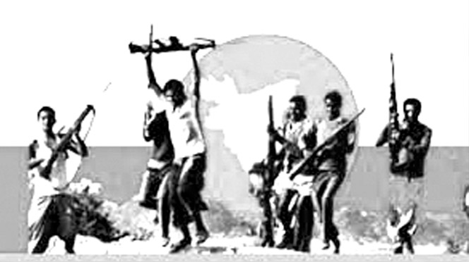
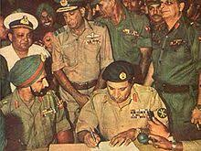
৭১ এর স্বাধীনতা যুদ্ধে জয় লাভ

Slide 14
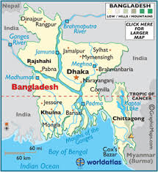
স্বাধীন ভূখন্ড অর্জণ
বাংলাদেশ

Slide 15
দলগত কাজ
৭ ই মার্চ এর ভাষনের নির্দেশনা কি কি ছিল?

Slide 16
মুল্যায়ন
১। ১৯৭০ এর নির্বাচনে কারা জয় লাভ করেছিল?
২। রেসকোর্স ময়দানের বর্তমান নাম কি?
৩। কত মাস ধরে যুদ্ধ হয়েছিল?
৪। মুক্তিযুদ্ধারা কয়টি সেক্টরে ভাগ হয়েছিল?

Slide 17
উত্তরগুলো মিলিয়ে নাও
১। বাঙ্গালিরা
২। সোহরাওয়ার্দী উদ্যান
৩। ৯ মাস
৪। ১১ টি

Slide 18
বাড়ির কাজ
বঙ্গবন্ধুর ৭ ই মার্চের ভাষণকে বাঙালির মুক্তির সনদ বলা হয় কেন?

Slide 19
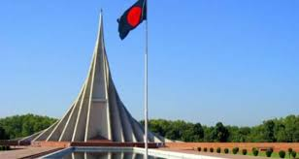
ধন্যবাদ

